Slide 2
Plataforma Estratégica
Digitalización y desmaterialización
Nuevas formas de trabajo flexible (Teletrabajo)
Productos y servicios orientados al cliente con foco en el cumplimiento de la oferta de valor
Posicionamiento de marca
Capitalización de Positiva: Compensar impacto Decreto 2973 de 2013 (deducción del crédito mercantil) mitigar defecto en solvencia.

Slide 3





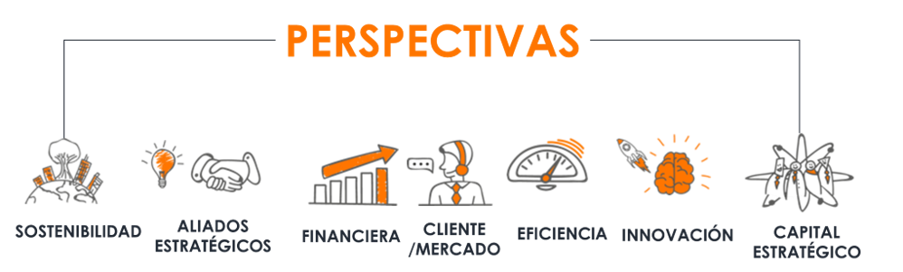
Plataforma Estratégica
3
Misión
Visión
Promesa de valor
Protegemos Integralmente la vida de las personas contribuyendo al bienestar de las familias, las empresas y la sociedad
Ser la aseguradora que garantiza oportunamente la máxima protección a nuestros clientes
Gestionamos sus riesgos con la mayor cobertura y respaldo
Principios corporativos
Valores del servidor público
Compromiso, Honestidad, Justicia,
Respeto y Diligencia
Integridad
Cambio
Trabajo
Colaborativo
Pasión por
El servicio
Innovador
Responsabilidad

Slide 4
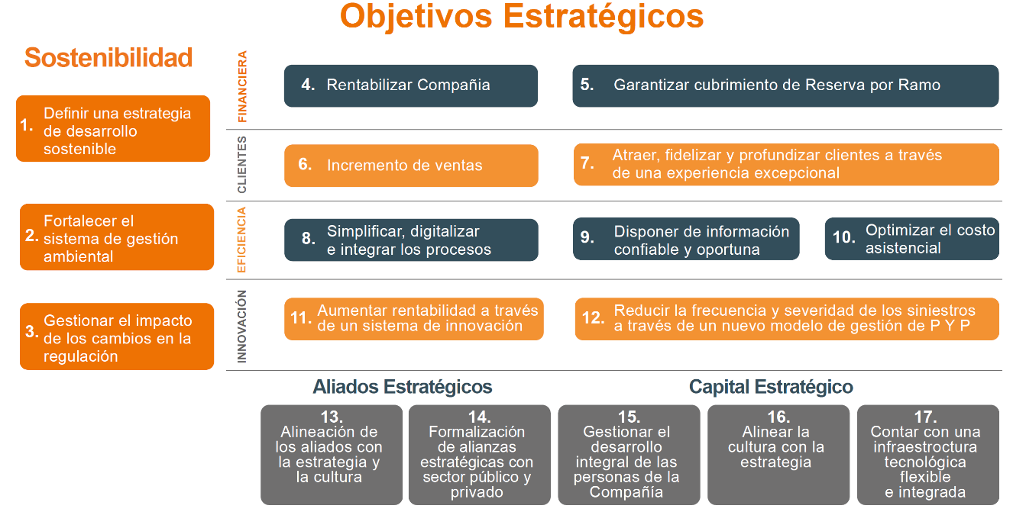
Objetivos Estratégicos

Slide 5


Adheridos
al Pacto Global

